Slide 1
信息科技实验一板通
小西带你学编程
米思齐团队

Slide 2
第 35 课
智能云管家

Slide 3
课程目标
能够实现MixGo CC主控板与MixIO平台之间双向的消息传递
能够利用MixIO平台相关功能，实现复杂物联网系统的构建

Slide 4
01
问题提出

Slide 5
想一想
随着物联网技术的不断发展，智能家居领域百花齐放。智能家居云管家可以利用先进的计算机、网络通信、自动控制等技术，将与生活有关的各种家电设备和环境检测传感器整合起来，实现综合管理，让生活变得更为舒适、安全和智能。如果想用MixIO平台实现智能云管家的功能，接收MixGo CC主控板上测得的环境数据和预警数据，并能远程控制主控板上的内嵌灯，应该如何实现呢？

Slide 6
02
探究实践

Slide 7
逻辑梳理
首先在通过程序读取传感器测得的环境数据并上报到物联网平台，利用条件判断发送预警数据。随后对相应的主题进行订阅，根据接收到的消息调整内嵌LED灯的状态。最后在平台添加相应的组件，实现远程控制的效果。

Slide 8
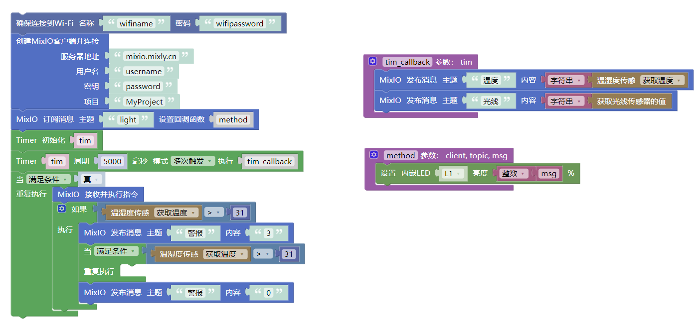
程序演示
编写图中所示的代码，上传程序。当提示“上传成功”之后，查看效果。

Slide 9
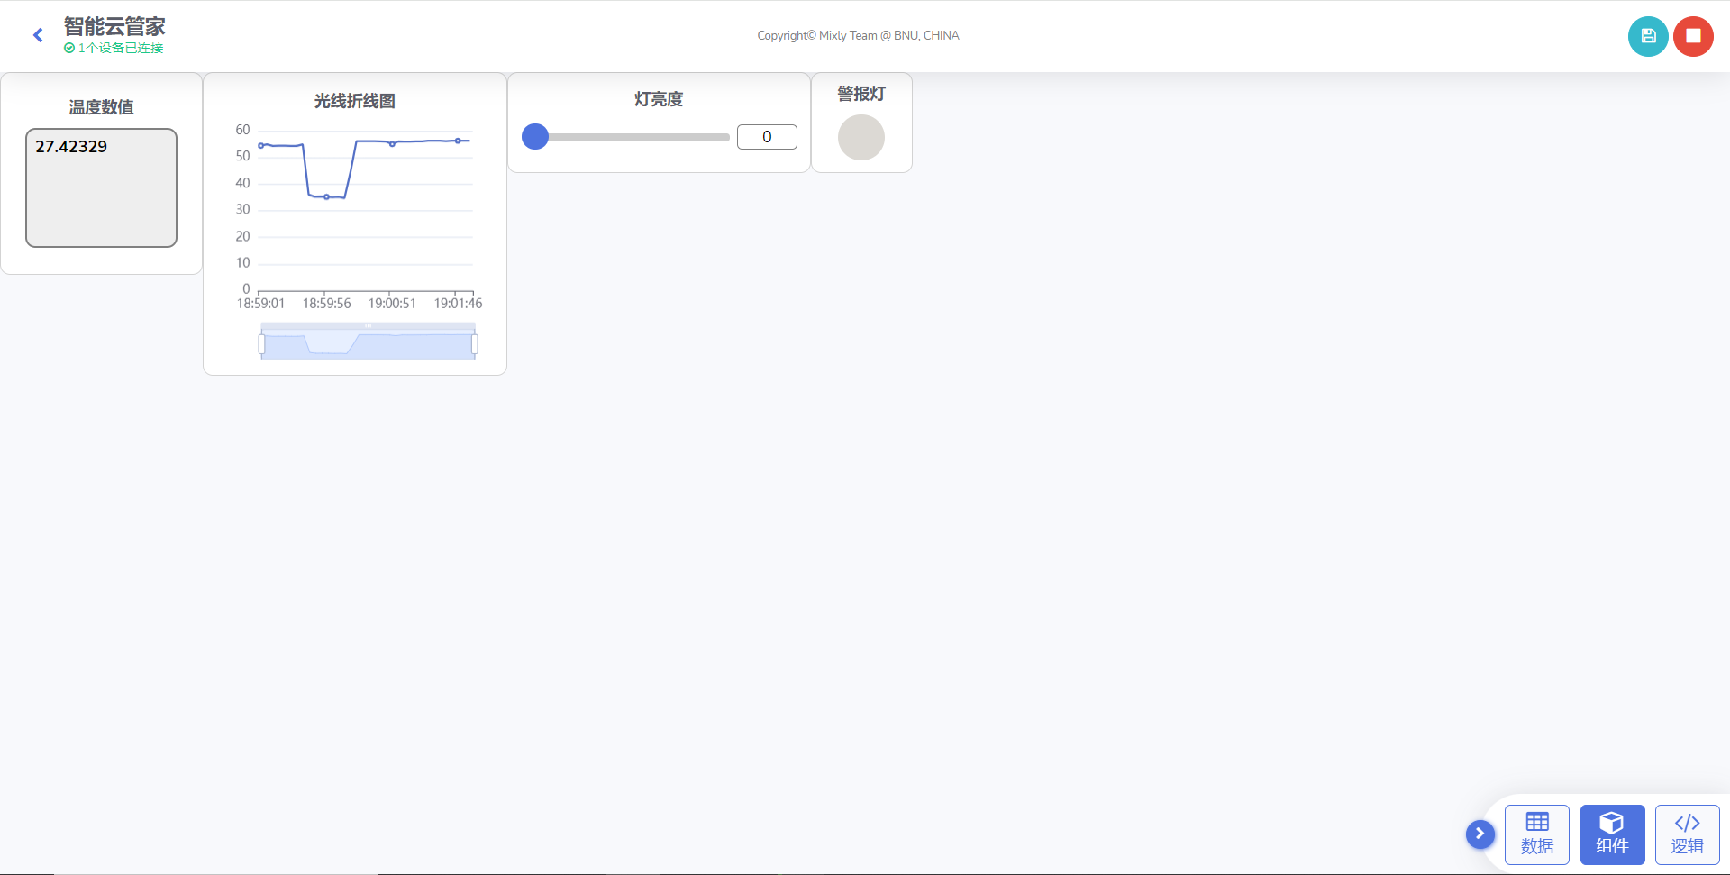
效果演示
在MixIO平台组件视图添加相应的组件后，运行项目查看效果。
Notes:
说一下保存项目

Slide 10
03
知识积累

Slide 11
学一学
物联网系统
物联网系统通常会包含若干传感器以及终端设备，这些设备能够采集环境数据、交换信息和控制动作，形成一个实时监控和智能化的网络系统。物联网系统的主要特点包括多样性、开放性、巨大性、复杂性等等。在模拟物联网系统构建案例时，需要根据情境具体设计数据上传下发方式，有时需要引入线程管理的相关功能。
Notes:
1.多样性:物联网涉及到各种设备和传感器，因此其网络结构和信息流也是多样的。2.开放性:物联网系统是一个开放的系统，多个系统之间可以互联互通，实现合作共赢。3.巨大性:物联网系统中的设备和数据非常庞大，需要采用分布式计算和数据管理。4.复杂性:物联网系统是一个高度复杂的系统，其中涉及到多个层次和模块需要采用较为先进的技术来进行管理和控制。

Slide 12
04
拓展任务

Slide 13
课后思考
仿照智能云管家系统，构思一个新场景，构建一个类似的物联网上传下发一体系统，如智慧农业、智能停车场系统。

